Slide 1
웹 스크레이핑(크롤링)

Slide 2
웹 스크레이핑이란
웹 스크레이핑
Notes:
먼저 원핫 인코딩에 대해 알아보겠습니다.

Slide 3
웹 스크레이핑
웹 스크레이핑
스크레이핑(scraping)이란 웹 크롤링(Web Crawling) 이라고도 하며, 통신을 통해 웹 사이트에서 원하는 정보를 자동으로 수집하고 정리하는 것
반복적인 작업을 자동화 할 수 있다.

Slide 4
크롤링 어디에 쓰여요?
데이터 수집

Slide 5
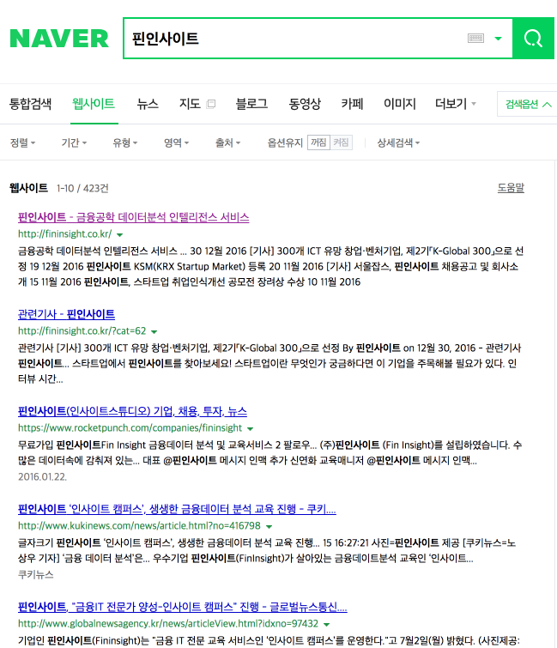
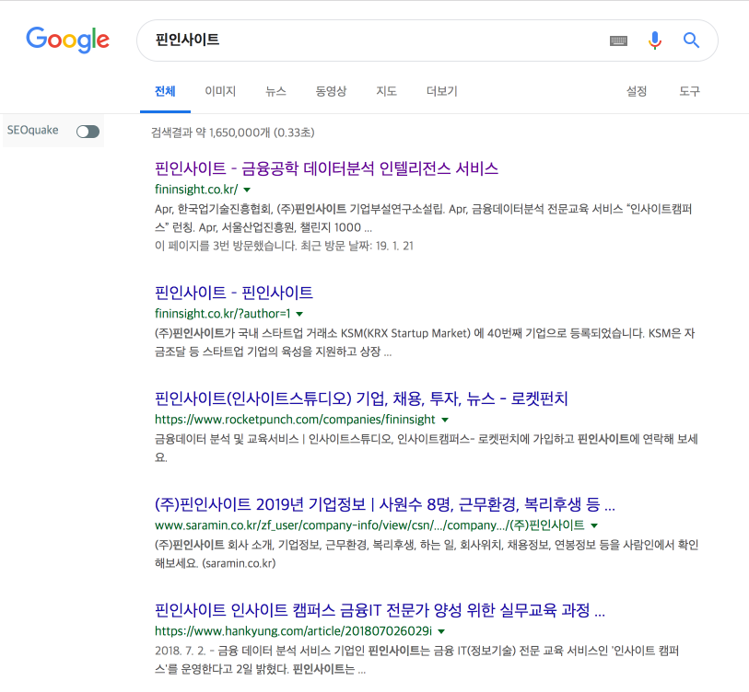
크롤링 사례(1)
데이터 수집
검색엔진

Slide 6
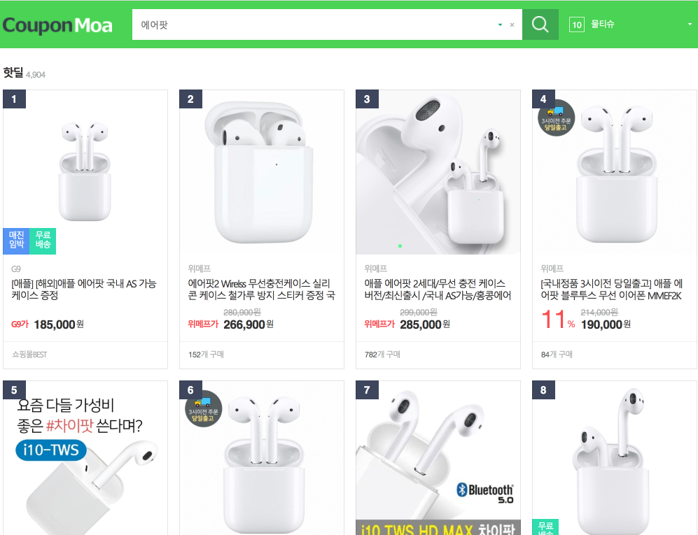
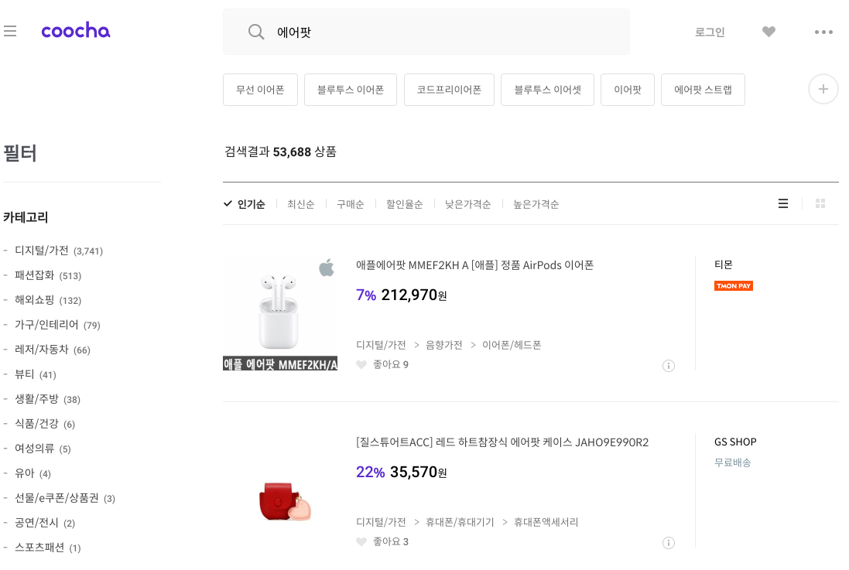
크롤링 사례(2)
데이터 수집
메타사이트

Slide 7
크롤링 사례(3)
데이터 수집
그 외에도..
경쟁사 신상품 알람
네이버쇼핑 최저가 검색
인스타그램 태그 검색
네이버 블로그 데이터 수집
주식/암호화폐 시세 수집

Slide 8
웹 스크레이핑
웹 스크레이핑
스크레이핑(scraping)이란 웹 크롤링(Web Crawling) 이라고도 하며, 통신을 통해 웹 사이트에서 원하는 정보를 자동으로 수집하고 정리하는 것
통신이란?

Slide 9
통신이란?
데이터 수집
수단(Channel)
송신자
(Sender)
메시지(Message)
수신자
(Receiver)
송신자가 수신자에게 어떤 수단을 통해 메시지를 전달하는 것

Slide 10
웹 통신이란?
데이터 수집
웹(인터넷)
송신자
(Sender)
메시지(Message)
수신자
(Receiver)
웹 통신에는 크게 두 종류가 있어요.
응답이 있는 통신, 응답이 없는 통신

Slide 11
웹 통신이란?
데이터 수집
TCP
UDP
응답이 있는 통신
응답이 없는 통신
대부분의 웹 통신
안전한 연결
빠른 반응을 요하는 게임
동영상 스트리밍(Youtube)
VoIP, mVoIP
인터넷
송신자
메시지
수신자
인터넷
송신자
메시지
수신자
응답
메시지

Slide 12
웹 통신이란?
데이터 수집
(야 너 거기 있니?)
1. 요청(Request) - 메시지
송신자
(Sender)
수신자
(Receiver)
2. 응답(Response)
(응 나 여기 있어.)

Slide 13
웹 통신이란?
데이터 수집
cmd (terminal)를 열어 쳐보도록 합니다.
ping google.com
ping 명령어는 icmp 통신규약으로
너 있어? 라고 물어보는 겁니다.
구글아 너 있어?

Slide 14
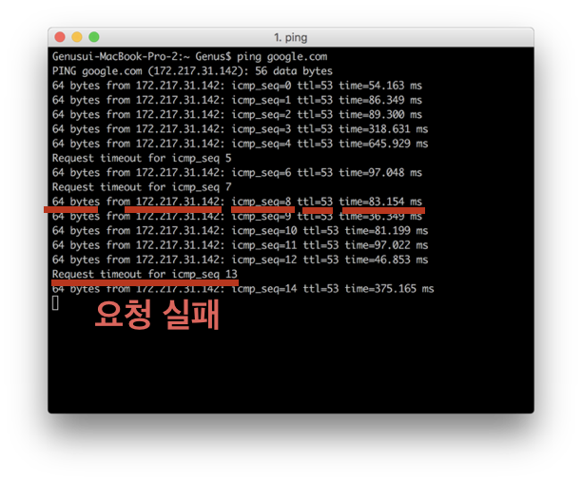
웹 통신이란?
데이터 수집
64bytes?
172.217.31.142 ??
icmp_seq ??
ttl ??
time ??

Slide 15
웹 통신이란?
데이터 수집
64bytes
172.217.31.142
icmp_seq
ttl
time
응답 크기
IP주소 (수신자)
패킷의 순서
유효시간
걸린 시간
크롬에서 172.217.31.142 를 쳐봐요.

Slide 16
웹 통신이란?
데이터 수집
우리는 금방 배웠어요
웹이 요청과 응답으로 이루어져 있다는 걸
(야 너 거기 있니?)
1. 요청(Request) - 메시지
요청자
응답자
2. 응답(Response)
(응 나 여기 있어.)

Slide 17
웹 통신이란?
데이터 수집
이해를 돕기 위해서
여러분은 음식점에 갔어요.
어떤 음식점을 갈까?
아! 길건너 쌀국수 음식점에 가자
길건너 쌀국수 음식점의 주소는
서울시 강남구 ~~~ 2층
뭘 먹을까?
아! 음식을 주시는데 쌀국수 중에서 양지쌀국수를 먹을건데,
고수 양은 2단계로 해주세요.

Slide 18
웹 통신이란?
데이터 수집
30분 후..
양지쌀국수 고수 양은 2단계로 나왔습니다.
종업원: 응답(쌀국수를 준다)

Slide 19
웹 통신이란?
데이터 수집
우리는 서울시 강남구 ~~~ 2층 에 가서 다음을 진행했어요
우리: 음식을 주시는데 쌀국수 중에서 양지쌀국수를 먹을건데,
고수 양은 2단계로 해주세요. (Request)
종업원: (양지쌀국수를 갖다준다.) (Response)
주소는 IP주소 같은데
종업원은 어떤 사람
우리는 어떤 사람

Slide 20
웹 통신이란?
데이터 수집
우리는 서울시 강남구 ~~~ 2층 에 가서 다음을 진행했어요
우리: 음식을 주시는데 쌀국수 중에서 양지쌀국수를 먹을건데,
고수 양은 2단계로 해주세요. (Request)
종업원: (양지쌀국수를 갖다준다.) (Response)
주소는 IP주소(도메인주소)
종업원은 Serving 하는 사람
우리는 고객

Slide 21
웹 통신이란?
데이터 수집
우리는 서울시 강남구 ~~~ 2층 에 가서 다음을 진행했어요
우리: 음식을 주시는데 쌀국수 중에서 양지쌀국수를 먹을건데,
고수 양은 2단계로 해주세요. (Request)
종업원: (양지쌀국수를 갖다준다.) (Response)
주소는 IP주소
Server
종업원은
우리는
Client

Slide 22
웹 통신이란?
데이터 수집
웹은
Server&Client 구조
유식한 말로??
유식한 말로??
유식한 말로??

Slide 23
웹 통신이란?
데이터 수집
(쌀국수 집에 가서 고수2단계 양지 쌀국수 주세요)
1. 요청(Request) - 메시지
클라이언트
서버
2. 응답(Response)
(양지 쌀국수를 준다)

Slide 24
웹 통신이란?
데이터 수집
살짝 깊게 들어가 볼까요?
우리가 크롬에서 입력하면?
https://search.naver.com/search.naver?where=news&sm=tab_jum&query=무역전쟁

Slide 25
웹 통신이란?
데이터 수집
https://search.naver.com/search.naver?where=news&query=무역전쟁
https 라는 통신규약으로 search.naver.com이라는 곳에 가서 /(메인 메뉴)에 있는 search.naver를 where=news로, query=무역전쟁으로 주세요
서울시 강남구 ~~~ 2층에 가서 음식을 주시는데 쌀국수 중에서 양지쌀국수를 먹을건데, 고수 양은 2단계로 해주세요.
비슷하지 않나요??
비슷하지 않나요??
비슷하지 않나요??
비슷하지 않나요??

Slide 26
웹 통신이란?
데이터 수집
https://search.naver.com/search.naver?where=news&query=무역전쟁
 | 웹 | 음식점
주소 | https://search.naver.com | 서울시 강남구 ~~ 2층
종류 | / | 쌀국수 종류
요청자원 | search.naver | 양지쌀국수
세부요청 | where=news, query=무역전쟁 | 고수 2단계로
요청 규칙 | https | 음식을 주시는데
비슷하지 않나요??
비슷하지 않나요??
비슷하지 않나요??

Slide 27


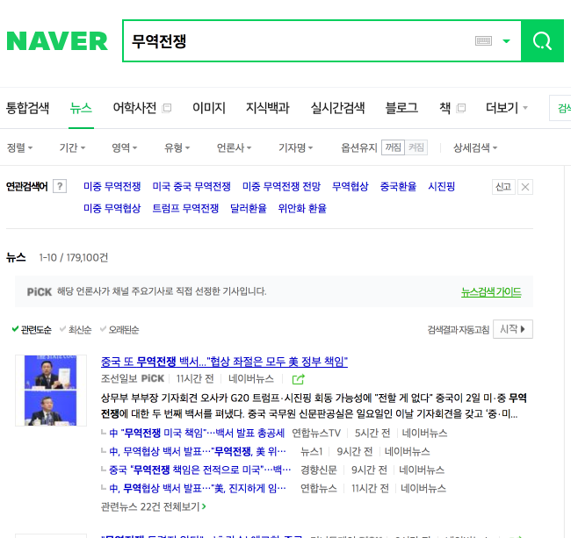
웹 통신이란?
데이터 수집
https://search.naver.com/search.naver?where=news&query=무역전쟁
Client
Server
(search.naver.com)
1. Request(요청)
search.naver.com아 search.naver를 news에 있는 무역전쟁 query 자원을 줘
4. Rendering
(사람이 보기 편하게 만듬)
2. 생산 및 가공
(Python or JAVA..)
3. Response(응답)
응 알겠어 여기 내용 있어.
(200 OK)
search.naver에서
{‘where’: ‘news,
‘query’: ‘무역전쟁',
} 인 자원을 찾고 메시지를 만든다.
[message]
<!DOCTYPE HTML>
<html>
<head>
[Blah Blah~~]
</head>
<body>
[Blah Blah~~]
</body>
</html>

Slide 28
웹 통신이란?
데이터 수집
(네이버야 검색 결과 줘)
1. 요청(Request) - 메시지
클라이언트
서버
2. 응답(Response)
(검색결과를 준다)

Slide 29
우리가 배울 크롤링은?
데이터 수집
Request를 무수히 많이 보낸 다음
Response를 분석하여
내가 원하는 방식으로 사용하는 것

Slide 30
웹 통신이란?
데이터 수집
https://search.naver.com /search.naver ?where=news&query=무역전쟁
도메인
경로
매개변수(parameters)
http 라는 통신규약으로 search.naver.com이라는 곳에 가서
/에 있는 search.naver를 news에 있는 query가 “무역전쟁"인 자원들을 주세요.

Slide 31
메시지 종류
데이터 수집
사실 Response 메시지의 종류는 HTML만 있는게 아니에요.
HTML/CSS/JS/Img/Json 등등 무수히 많아요. …

Slide 32
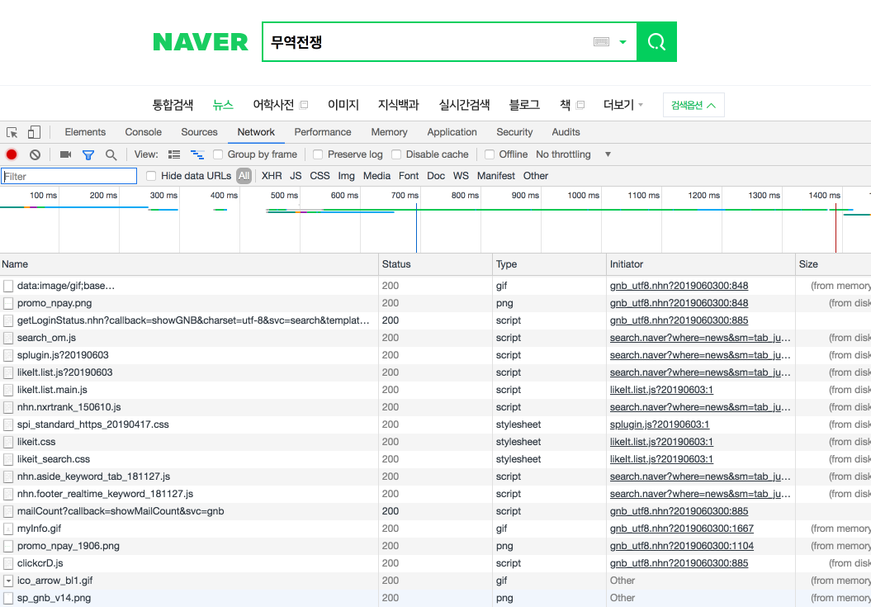
크롬 개발자 도구 (네트워크)
데이터 수집

Slide 33
웹 통신의 구조
데이터 수집
Request
(요청 메시지)
Server
(타겟 사이트)
Client
(Me)
Response
(응답 메시지)
우리는 Client가 되어서 서버에게 HTTP Request를 보내고, Response를 받아서, 해당 메시지를 분석하고 저장할 거에요.
반복해서!

Slide 34
Request의 메소드 (HTTP 메소드)
데이터 수집
GET
POST
PUT
DELETE
가져오기
붙이기
(등록하기)
수정하기
삭제하기
https://developer.mozilla.org/ko/docs/Web/HTTP/Methods

Slide 35
Response의 응답코드 (HTTP 상태코드)
데이터 수집
2xx
3xx
4xx
5xx
성공
리다이렉션
(자원이 옮겨짐)
요청 오류
(우리의 잘못)
서버 오류
(서버의 잘못)
https://developer.mozilla.org/ko/docs/Web/HTTP/Status

Slide 36
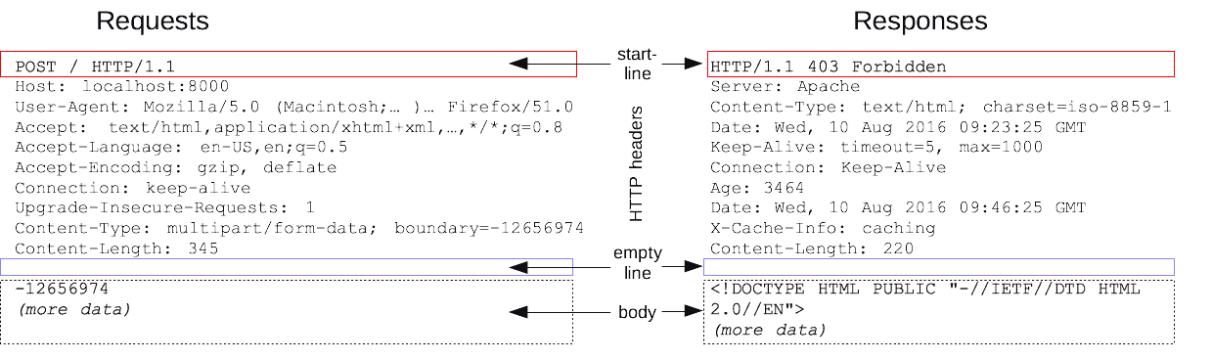
요청메시지 & 응답메시지
데이터 수집

Slide 37
데이터 포맷 XML/JSON
a.k.a. 메시지 body
Notes:
이번 시간은 데이터 수집에 대해서 알아보는 시간을 가질 겁니다. 먼저 상식적으로 이론적인 이야기를 먼저 하고, 전체적인 큰 맥락에서 개념을 잡고, 용어를 익힌 후에 실습을 하도록 하겠습니다.

Slide 38
데이터 포맷 형식
데이터 포맷
통신에서 구조화된 문서를 전송하는 방식은 두가지가 있어요.
XML
JSON

Slide 39
데이터 포맷 형식
데이터 포맷
XML
어디서 많이 본 것 같죠?
<menus>
<menu id=‘1’ is_soldout=‘false’>
<name>양지 쌀국수</name>
<category>면류</category>
<price>8000</price>
<calories>800kcal</calories>
</menu>
<menu id=‘2’ is_soldout=‘true’>
<name>소고기 비빔밥</name>
<category>밥류</category>
<price>9000</price>
<calories>1200kcal</calories>
</menu>
</menus>
HTML이랑 비슷하지 않나요?
HTML도 XML의 일종
Eg) http://www.saramin.co.kr/zf_user/jobs/list/job-category?page=2

Slide 40
데이터 포맷
데이터 포맷
JSON
{
'menus': [
{ 'id':1,
'name': '양지 쌀국수',
'category': '면류',
'price': 8000,
'calories': '800kcal',
'is_soldout': false
},
{ 'id':2,
‘name': '소고기 비빔밥',
'category': '밥류',
'price': 9000,
'calories': '1200 kcal',
'is_soldout': true
}
]}
Python Dictionary와 비슷하지만
엄연히 다른 것!
Python에서는 json을 load해서
Dictionary로 변환하는 내장 Library가 있음

Slide 41
데이터 포맷
데이터 포맷
JSON
{
'menus': [
{ 'id':1,
'name': '양지 쌀국수',
'category': '면류',
'price': 8000,
'calories': '800kcal',
'is_soldout': false
},
{ 'id':2,
‘name': '소고기 비빔밥',
'category': '밥류',
'price': 9000,
'calories': '1200 kcal',
'is_soldout': true
}
]}
Eg) https://crix-api-cdn.upbit.com/v1/crix/candles/days?code=CRIX.UPBIT.KRW-BTC&count=200
Feat. https://chrome.google.com/webstore 에서 JSON VIEW 검색

Slide 42
크롤링과 데이터포맷
데이터 포맷
크롤링은 웹상에 돌아다니는
XML과 JSON을 적절히 읽어서 가공하는 겁니다.

Slide 43
부록
데이터 포맷
 | XML | JSON
장점 | 작성하기가 간편하다(tag구조) XML 사람이 읽기가 쉽다. (구조 파악) 속성을 추가할 수 있다. | 내용이 함축적으로 최소한의 정보만을 가지고있다. XML대비 용량이 획기적으로 줄어들고 속도는 그만큼 빨라지게된다. 객체구조와 {} 배열구조의 [] 적절한 만남으로 효율적인 데이터 구성이 가능하다. 파싱이 매우 간편하고, 때로는 일반적인 변수처럼 사용도 가능하다.즉, 사용하기 쉽다.
단점 | 문서의 양이 필요이상으로 많다. (실 데이터가 아닌 tag글자) 배열형식이나 반복구조의 경우 불필요한 데이터가 계속 해서 나타난다. 이로인해 파싱이 힘들어지고 속도는 느려진다. | 내용이 함축적이라 내용의 의미파악은 힘들수 있다. 아무래도 적은규격의 데이터 전송에 적합한 방식이기떄문에 XML보다는 빠르지만 대용량급의 데이터 송수신엔 부적합 모습도 있다. 데이터의 속성을 추가할 수 없다
Notes:
사람이 읽기가 쉽다 = 즉 각 정보들이 의미하는 바를 한눈에 보기가 좋다.

Slide 44
Requests 패키지

Slide 45
Requests
Requests 패키지
HTTP for Humans
https://2.python-requests.org/en/master/
https://github.com/kennethreitz/requests

Slide 46
Requests
Requests 패키지
requests.request(method, url, **kwargs)
requests.<http_method>(url, params=None, **kwargs)
GET
>> resp = requests.get(“https://naver.com”)
>> resp = requests.request(“get”, “https://naver.com”)
>> resp = requests.post(url, data=None, json=None, **kwargs)
>> resp = requests.get(“https://search.naver.com”, params={‘query’: ‘무역전쟁'})
POST
PUT
DELETE

Slide 47
요청메시지 & 응답메시지
Requests 패키지

Slide 48
Response
Requests 패키지
resp.text
resp.content
resp.encoding
resp.status_code
resp.headers
resp.url
resp.json()
2xx
3xx
4xx
5xx

Slide 49
BeautifulSoup

Slide 50
BeautifulSoup
BeautifulSoup
Beautiful Soup is a Python library for pulling data out of HTML and XML files. It works with your favorite parser to provide idiomatic ways of navigating, searching, and modifying the parse tree. It commonly saves programmers hours or days of work.
https://www.crummy.com/software/BeautifulSoup/bs4/doc/

Slide 51
BeautifulSoup 객체 생성
BeautifulSoup
soup = BeautifulSoup(markup=‘’, features=None)
‘html.parser’
>> resp = requests.get(“https://naver.com”)
>> soup = BeautifulSoup(resp.content, ‘lxml’)
>> # soup = BeautifulSoup(resp.content, ‘html.parser’)
>> print(soup.prettify())
‘lxml’

Slide 52
HTML TAGs
BeautifulSoup
div
ul / ol ⇒ li
a → (href)
img→ (src)

Slide 53
BS의 메소드, 속성
BeautifulSoup
soup.prettify() - 예쁘게 보이기
>> resp = requests.get(“https://naver.com”)
>> soup = BeautifulSoup(resp.content, ‘html.parser’)
>> print(soup.prettify())

Slide 54
soup.<tag_name>
BeautifulSoup
soup.<tag_name> - 태그 이름으로 접근
soup.<tag_name>.attrs - 태그의 속성 접근
<tag>.get(‘<attrs 이름>’) - 태그의 속성 가져오기

Slide 55
find_all(), find()
BeautifulSoup
soup.find(‘<태그이름>’, ‘속성’) - 태그 찾기 (가장 빠른 한 개)
soup.find_all(‘<태그이름>’, ‘속성’, recursive=True) - 태그 찾기 (전체 - list)

Slide 56
그 외 - descendants, parent(s), sibling(s)
BeautifulSoup
soup.descendants - 자손들 (generator)
soup.parent - 부모 태그
soup.parents - 조상 태그(재귀적으로 호출)

Slide 57
그 외 - Sibling(s)
BeautifulSoup
다음 형제 찾기
find_next_siblings()
find_next_sibling()
이전 형제 찾기
find_previoius_siblings()
find_previous_sibling()

Slide 58
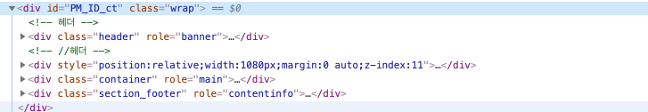
CSS SELECTOR(선택자)
BeautifulSoup
soup.select(“<css selector>”)
CSS SELECTOR의 대표적인 두개!
Tag: HTML TAG
class와 id
속성값들
계층관계
class는 .(온점)
id는 #
계층관계는 공백 or ‘>’

Slide 59
CSS SELECTOR(선택자)
BeautifulSoup
soup.select(“<css selector>”)
soup. select(‘div.wrap’) # or soup.select(.wrap)
=soup.select(‘div#PM_ID_ct’) = soup.select(‘#PM_ID_ct’)
CSS SELECTOR의 대표적인 두개!
Tag: HTML TAG
class와 id
속성값들
계층관계
class는 .(온점)
id는 #
계층관계는 공백 or ‘>’

Slide 60
CSS SELECTOR(선택자)
BeautifulSoup
soup.select(“<css selector>”) // soup.select_one(“<css selector>”)
soup. select(‘div.wrap’) # or soup.select(.wrap)
soup. select(‘div.wrap>div.header)
# or soup.select(‘div.wrap div.header)
CSS SELECTOR의 대표적인 두개!
Tag: HTML TAG
class와 id
속성값들
계층관계
class는 .(온점)
id는 #
계층관계는 공백 or ‘>’

Slide 61
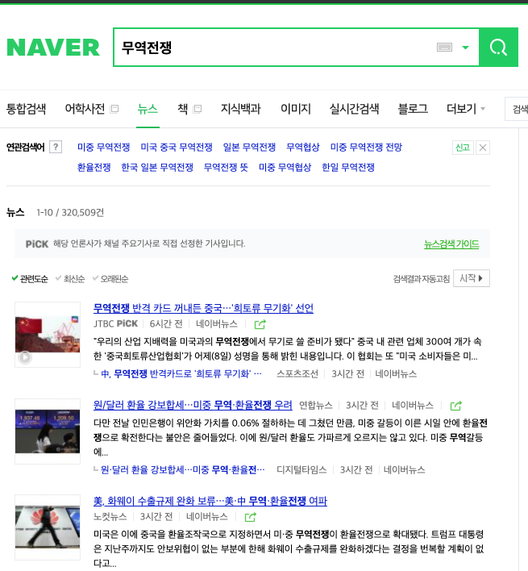
실습1
BeautifulSoup
쌍용차 키워드로 네이버 뉴스 리스트 가져오기

Slide 62
실습1
BeautifulSoup
쌍용차 키워드로 네이버 뉴스 리스트 가져오기
[순서]
네이버 뉴스탭의 URL을 분석한다.
해당 URL에 Request를 보낸다.
Response를 분석한다
BeautifulSoup를 만든다.
문서 구조를 분석한다.
해당하는 문서에 원하는 값들을 뽑아서 저장한다.

Slide 63
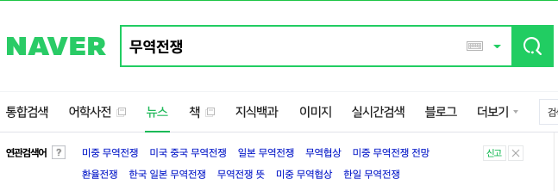
연습문제 2
BeautifulSoup
네이버 연관검색어 가져오기
[순서]

Slide 64
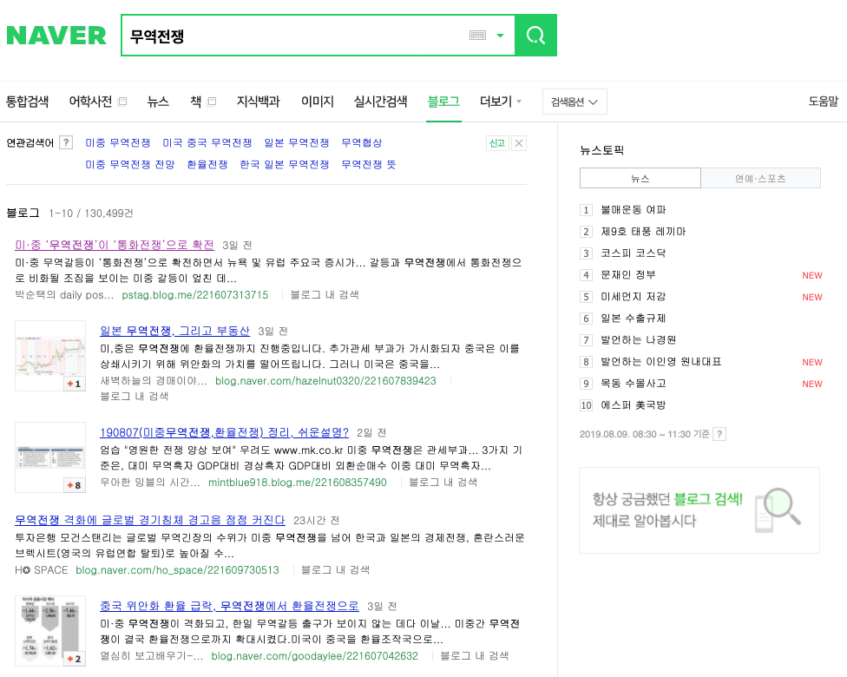
연습문제 3
BeautifulSoup
네이버 핫 뉴스토픽 가져오기

Slide 65
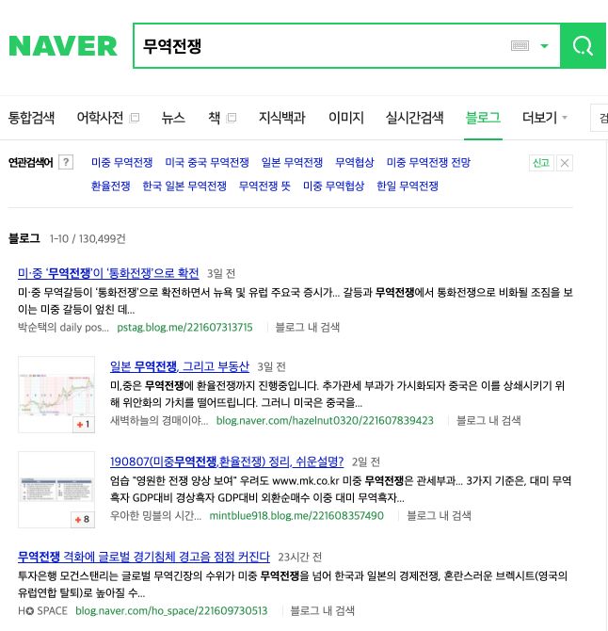
연습문제 3.5
BeautifulSoup
블로그 데이터 페이지 5페이지까지 가져오기

Slide 66
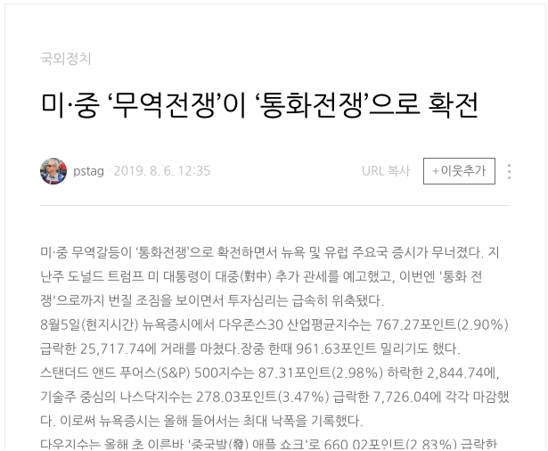
연습문제 4
BeautifulSoup
네이버 뉴스 상세페이지 조회하기

Slide 67
연습문제 4
BeautifulSoup
네이버 블로그의 상세페이지 조회하기

Slide 68
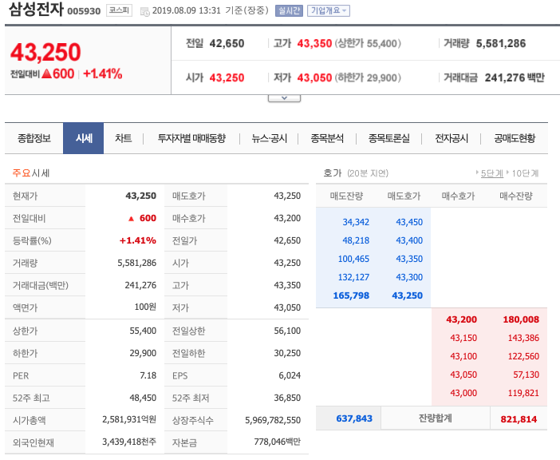
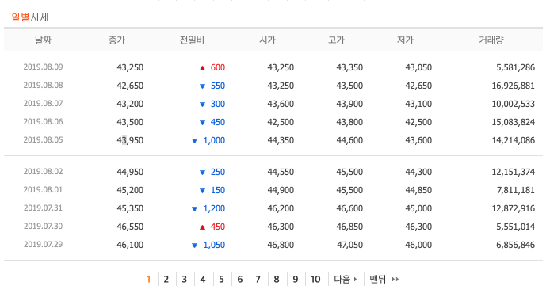
실습 1
BeautifulSoup
네이버 주가 데이터 가져오기
https://finance.naver.com/item/sise.nhn?code=005930
요것 크롤링 해볼까요?

Slide 69
실습 1
BeautifulSoup
네이버 주가 데이터 가져오기
https://finance.naver.com/item/sise.nhn?code=005930
iframe

Slide 70
실습 1
BeautifulSoup
Iframe에 대한 이해.
브라우저는 Frame단위로 이루어져 있음!
하나의 request는 일반적으로 하나의 Frame을 만듬.
브라우저는 HTML을 읽어서 적절히 요청을 여러번 보냄!
그럼 우리가 해야 할 것은?

Slide 71
실습 1
BeautifulSoup
Iframe에 대한 이해.
브라우저는 Frame단위로 이루어져 있음!
하나의 request는 일반적으로 하나의 Frame을 만듬.
브라우저는 HTML을 읽어서 적절히 요청을 여러번 보냄!
그럼 우리가 해야 할 것은?
브라우저처럼 하는 것!
HTML을 읽어서 적절히 요청을 다시 보냄!

Slide 72
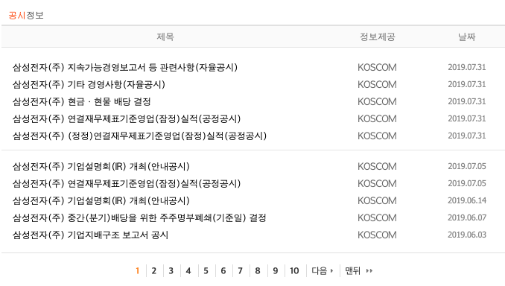
연습문제 5
BeautifulSoup
네이버 주식 공시리스트 가져오기
https://finance.naver.com/item/news.nhn?code=005930

Slide 73
Selenium

Slide 74
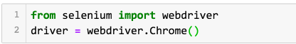
Selenium
Selenium
Selenium Python bindings provides a simple API to write functional/acceptance tests using Selenium WebDriver. Through Selenium Python API you can access all functionalities of Selenium WebDriver in an intuitive way.
Selenium Python bindings provide a convenient API to access Selenium WebDrivers like Firefox, Ie, Chrome, Remote etc. The current supported Python versions are 2.7, 3.5 and above.
https://selenium-python.readthedocs.io/

Slide 75
Driver
Selenium
Chrome | https://sites.google.com/a/chromium.org/chromedriver/downloads
Edge: | https://developer.microsoft.com/en-us/microsoft-edge/tools/webdriver/
Firefox: | https://github.com/mozilla/geckodriver/releases
Safari: | https://webkit.org/blog/6900/webdriver-support-in-safari-10/

Slide 76
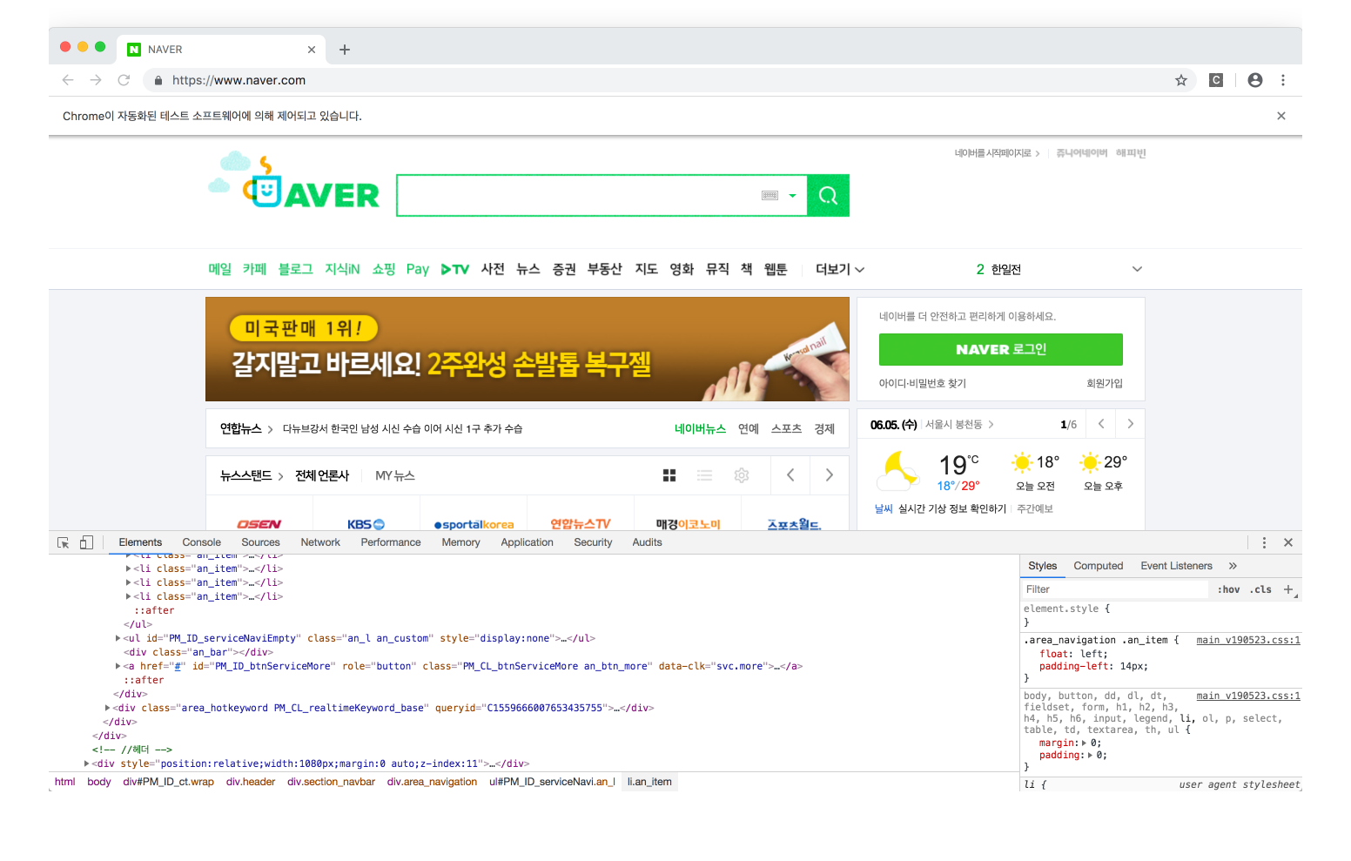
Selenium
Selenium

Slide 77
WebDriver - get
Selenium
WebDriver.get(<url>) - 접속하기
>> driver.get('https://www.naver.com')
>> driver.title

Slide 78
WebDriver - Element 찾기
elem 단수 선택
elem 복수 선택
Selenium
WebDriver.find_elements_by_class_name
WebDriver.find_elements_by_id
WebDriver.find_elements_by_xpath
WebDriver.find_elements_by_link_text
WebDriver.find_elements_by_tag_name
WebDriver.find_element_by_class_name
WebDriver.find_element_by_id
WebDriver.find_element_by_xpath
WebDriver.find_element_by_link_text
WebDriver.find_element_by_tag_name

Slide 79
WebDriver - 유용한 함수
window
Screenshot
Page
keys
Selenium
driver.maximize_window()
driver.get_window_size()
driver.get_screenshot_as_png()
driver.save_screenshot(filename)
driver.page_source
driver.back()
driver.forward()
elem.send_keys()

Slide 80
WebDriver - 유용한 함수
wait
Selenium
driver.page_source
driver.implicitly_wait(10)

Slide 81
이미지 저장

Slide 82
이미지 및 파일 저장

Slide 83
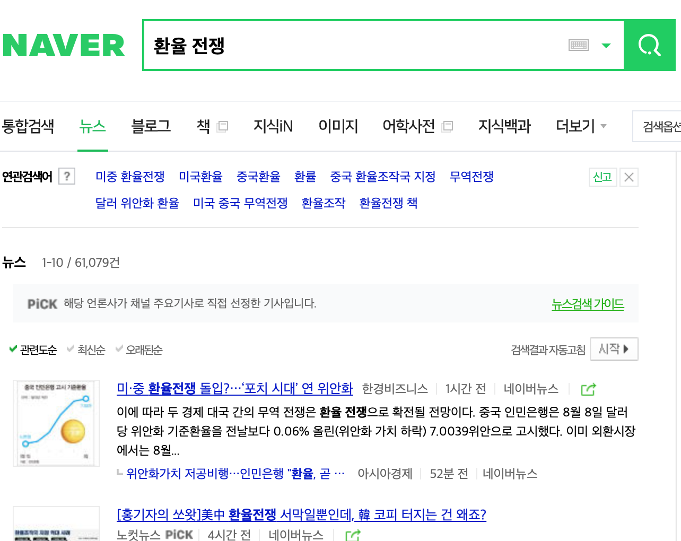
크롤링 해보아요.
네트워크 탭 분석
https://search.naver.com/search.naver?where=news&query=환율전쟁
URL읽을 수 있지요?
오른쪽 뉴스기사는 이미지와 함께 있습니다.

Slide 84
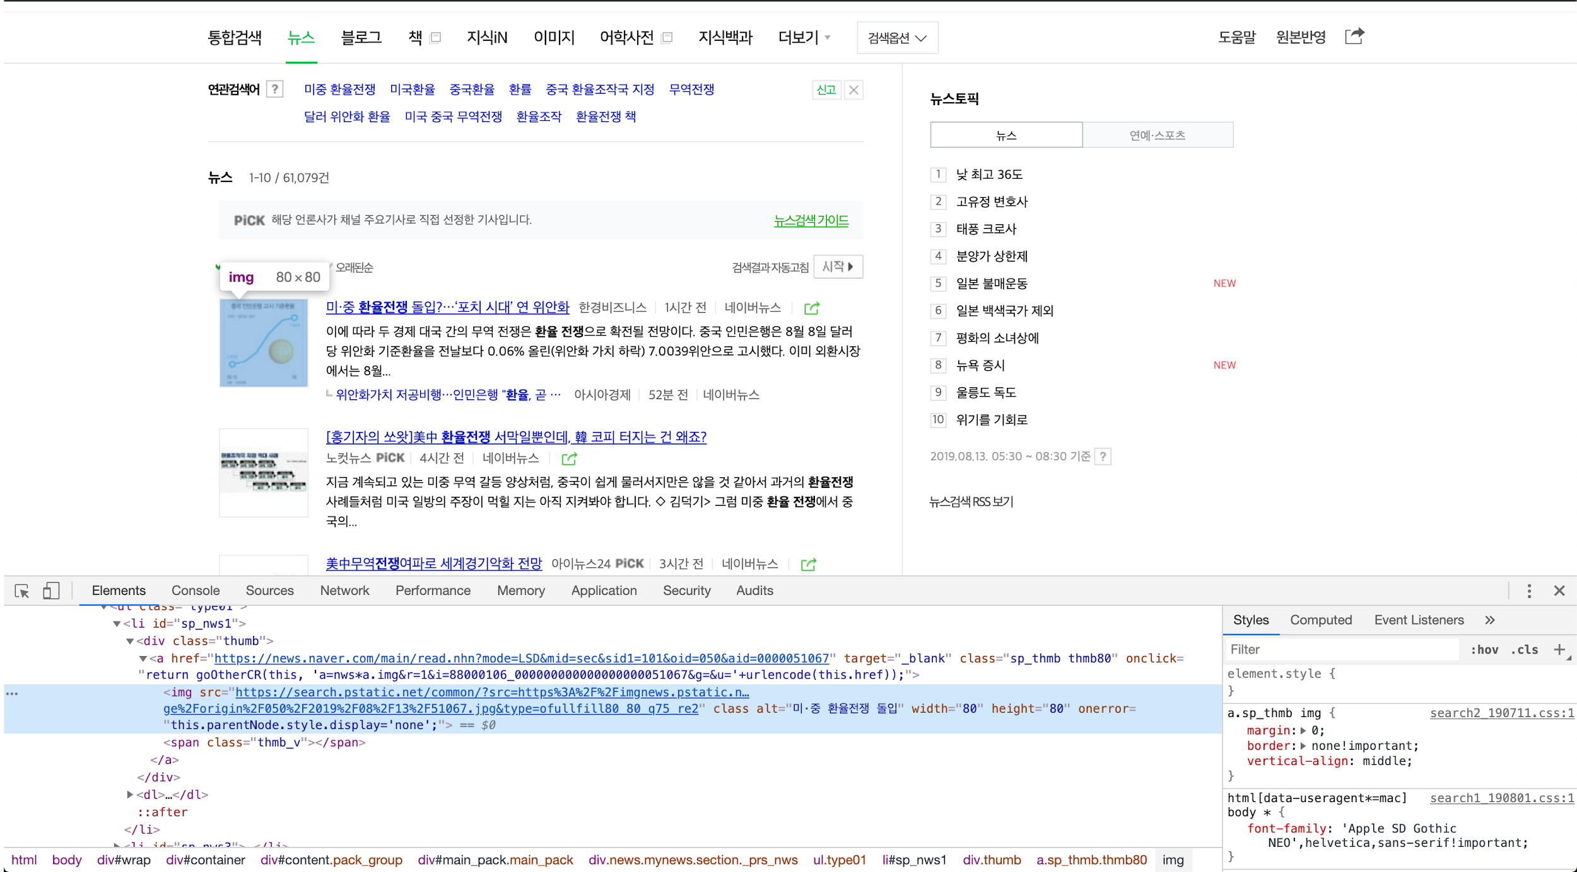
크롤링 해보아요.
네트워크 탭 분석
HTML에서 이미지 표현 방법은?
→ img 태그에 src 속성 값을 입력
<img src="https://search.pstatic.net/common/?src=https%3A%2F%2Fimgnews.pstatic.net%2Fimage%2Forigin%2F050%2F2019%2F08%2F13%2F51067.jpg&amp;type=ofullfill80_80_q75_re2" class="" alt="미·중 환율전쟁 돌입" width="80" height="80" onerror="this.parentNode.style.display='none';">

Slide 85

크롤링 해보아요.
네트워크 탭 분석
<img src="https://search.pstatic.net/common/?src=https%3A%2F%2Fimgnews.pstatic.net%2Fimage%2Forigin%2F050%2F2019%2F08%2F13%2F51067.jpg&amp;type=ofullfill80_80_q75_re2" class="" alt="미·중 환율전쟁 돌입" width="80" height="80" onerror="this.parentNode.style.display='none';">
웹은 Request & Response!
Request를 해당 source(src) 로 보내면 이미지를 준다!

Slide 86
이미지 크롤링 두가지 방법
네트워크 탭 분석
이미지 크롤링 방법 두가지
파일에 해당 이미지의 URL을 저장한다. (실제 파일 저장 X, URL 저장) → 개념적 저장
실제 이미지를 내 컴퓨터에 저장하고, 저장된 이미지의 경로(파일 경로)를 저장한다. → 물리적 저장
실제 이미지 binary(바이트)를 저장한다.(Blob Data)

Slide 87
이미지 크롤링 두가지 방법
네트워크 탭 분석
이미지 크롤링 방법 두가지
파일에 해당 이미지의 URL을 저장한다. (실제 파일 저장 X, URL 저장) → 개념적 저장
실제 이미지를 내 컴퓨터에 저장하고, 저장된 이미지의 경로(파일 경로)를 저장한다. → 물리적 저장
>> img = soup.find(‘img’).get(‘src’)
>> crawl_list.append( {img:img}
… )

Slide 88
이미지 크롤링 두가지 방법
네트워크 탭 분석
이미지 크롤링 방법 두가지
파일에 해당 이미지의 URL을 저장한다. (실제 파일 저장 X, URL 저장) → 개념적 저장
실제 이미지를 내 컴퓨터에 저장하고, 저장된 이미지의 경로(파일 경로)를 저장한다. → 물리적 저장
파일 입출력
with open(<file이름>, mode)
mode의 종류 (w, r, wb, rb)
w: write (text) 모드
r: read (text) 모드
wb: write (byte) 모드
rb: read (byte) 모드

Slide 89
이미지 크롤링 두가지 방법
네트워크 탭 분석
이미지 크롤링 방법 두가지
파일에 해당 이미지의 URL을 저장한다. (실제 파일 저장 X, URL 저장) → 개념적 저장
실제 이미지를 내 컴퓨터에 저장하고, 저장된 이미지의 경로(파일 경로)를 저장한다. → 물리적 저장
>> import requests
>> img = soup.find(‘img’).get(‘src’)
>> resp = requests.get(img)
>> with open(<filename>, ‘wb’) as f:
f. write(resp.content)

Slide 90
정리
네트워크 탭 분석
웹은 Request & Response!
적절한 Request를 보내면 적절한 Response를 주는데 이를 분석하는 것
Response의 형태
Header와 Body로 이루어짐
Response Body의 형태
XML
JSON
어떻게 XML인지 JSON인지 파악하는가
네트워크 탭을 분석!
XML일 경우 → BeautifulSoup 사용하여 Parsing
JSON일 경우 → requests.json()이용.
이미지일 경우 → 파일 입출력 사용.

